Slide 1
Звіт правління
ОСББ «Поетичне» за 2019 р.

Slide 2
Послуга | Заборгованість на 31.12.2019
Електроенергія | Поточна
Холодна вода | Поточна
Вивіз сміття | Поточна
Обслуговування ліфтів та диспетчеризація, ОДС | Поточна
Обслуговування інженерних мереж будинку | 12950,00 за листопад
Пожежна сигналізація | Поточна
Заробітна плата, податки, ЦПХ | Відсутня

Slide 3
Надходження / Витрати
Залишок коштів на 01.01.2019 709922,53 Разом надходжень: 2847465,45
Всього витрат: 3210977,86
Залишок на 01.01.2020:
Поточний Приватбанк(депозит) : 184065,33
Ощадбанк: 150,83
Резервний фонд(депозит) 162193,96
Сумарний залишок коштів: 346410,12
Notes:
Надходження / Витрати

Slide 4
Виконані роботи
1 | Змонтовано 5 навісів (козирків) з евакуаційного виходу
2 | Проведено ремонт ліфтових холів на 12 поверхах 1 під’їзду та 10 поверхах 5 під’їзду та навісів над центральним входом в будинок
3 | Встановлено 16 металевих антипаркувальних стовбців
4 | Замінено люмінесцентних ламп на LED лампи (250 штук)
5 | Проведено заміну фотозавіс у пасажирському ліфті в 1 під’їзді та вантажному ліфті 5 під’їзду
6 | Проведено частковий ремонт дверей комунікаційних шаф в 1,2 під. (20 шт.)
7 | Виконано повну заміну плитки на сходах з евакуаційного боку 1-5 під’їздів
8 | Поштукатурено бокові сходи з евакуаційного боку 1-5 під’їздів
9 | Пофарбовано 5 дверей входу/виходу на сходові клітини
10 | Проведено ремонт газонокосарки
11 | Встановлено 60 металопластикових дверей в 3-5 під’їздах 30% ОСББ по програмі 70/30
12 | Оштукатурені та пофарбовані відкоси на встановлених в 3-5 під’їздах металопластикових дверях
13 | Відремонтований насос ХВП в ІТП №2
14 | Закуплені та встановлені в шафах на 1 поверсі кожного під’їзду по 2 порошкових вогнегасники та по 1 вуглекислотному в кожній електрощитовій у підвалах. 237 гайок для монтування пожежних рукавів
15 | Закуплені та встановлені у всіх пожежних гідрантах перехідні муфти та підключені пожежні рукави
16 | Встановлено систему відеонагляду у всіх під’їздах та ззовні будинку – разом 30 відеокамер, з виводом зображення до консьєржів.
17 | Ремонт (заварювання труби гарячого водопостачання) (підвал 3 під’їзд)
18 | Закуплено і встановлено 5 світильників аварійного освітлення пожежної системи КОДАС (1-5 під)
19 | Встановлені датчики руху на освітлення сходових клітин 1-5 під’їздів
20 | Закуплено та проведено заміну 2-х гідроакумуляторів на 35 літрів у ІТП №1, відремонтовано 1 гідроакумулятор на 35 літрів у ІТП №2.
Notes:
Виконані роботи

Slide 5
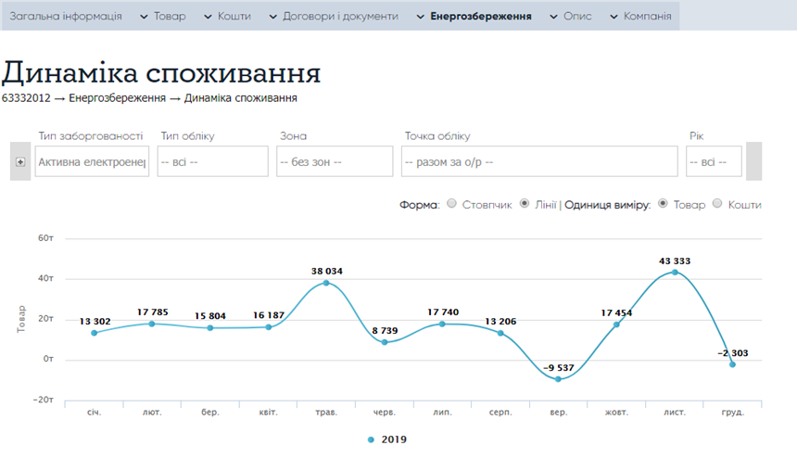
Cпоживання електроенергії в кВт

Slide 6
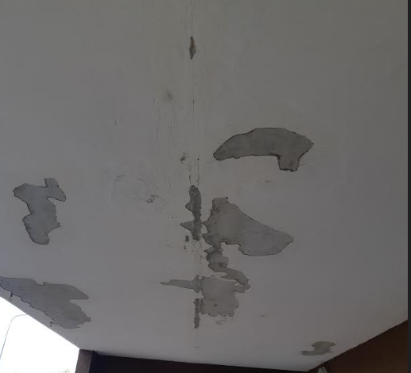

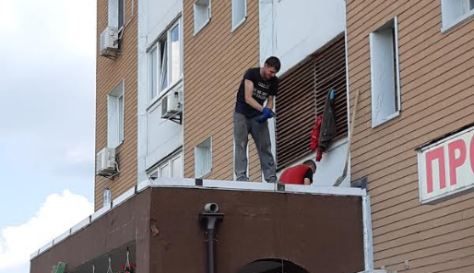
Ремонт стель та заміна перекриття з центральних входів

Slide 7
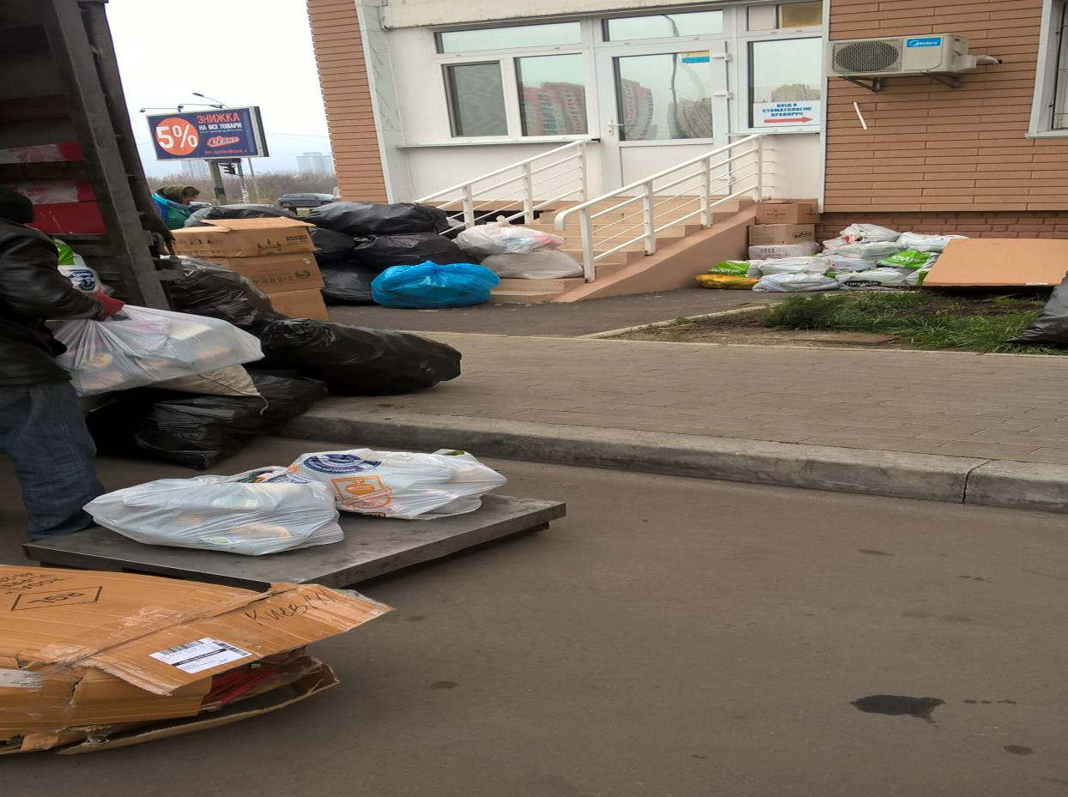
Збір макулатури, пластику
Зібрано: 3930,00грн., 8200,00-двері металеві старі.
Витрачено: 4120,00 на - троянди 30*30грн.=900; 400 –стіл, 1200- диван, 600-плита (для двірників); 410 –замок на ролету приміщення підвальне біля 3 під’їзду ; 610грн. -солодощі дітям на Миколая
Залишок 8010грн.

Slide 8
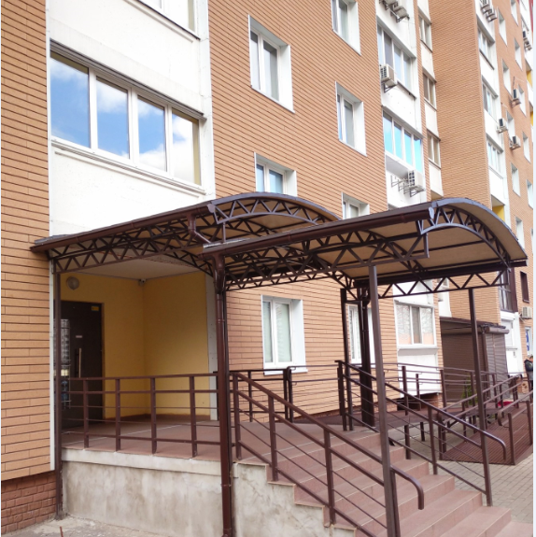
Козирьки (навіси)
Notes:
Козирьки (навіси)

Slide 9
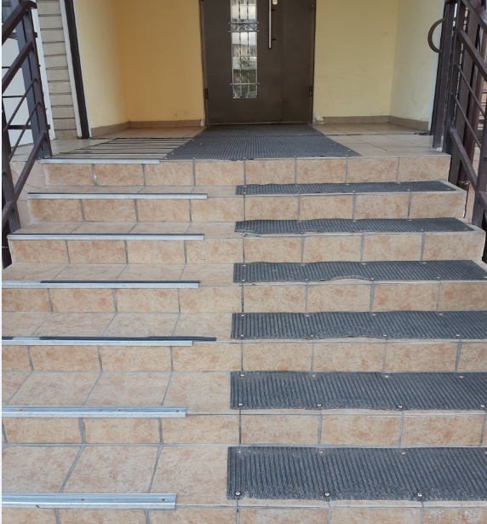
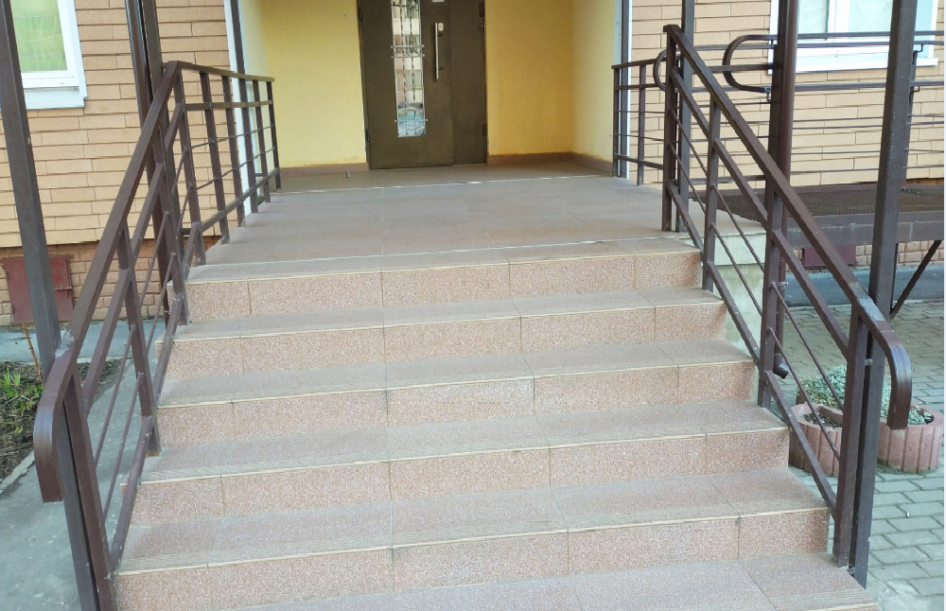
Заміна плитки з евакуаційного виходу

Slide 10
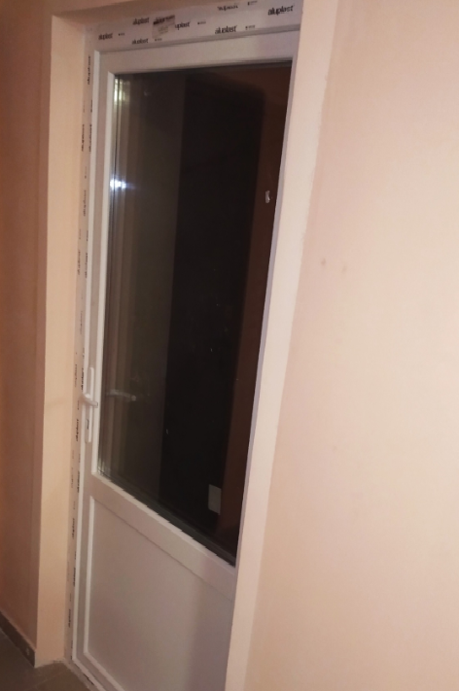
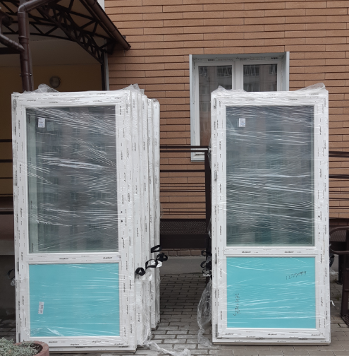
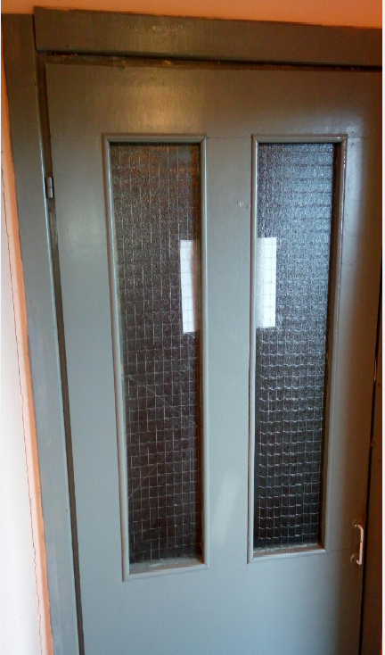
Встановлення металопластикових дверей 3-5 під’їзд

Slide 11
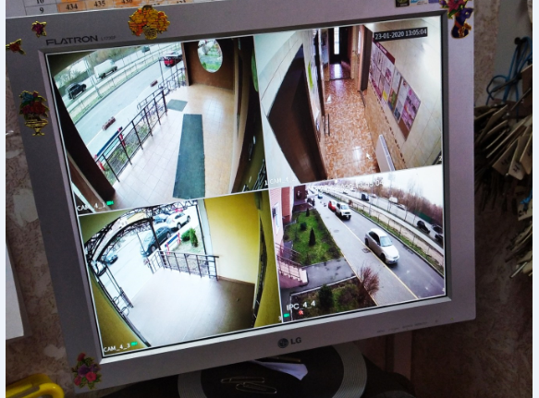
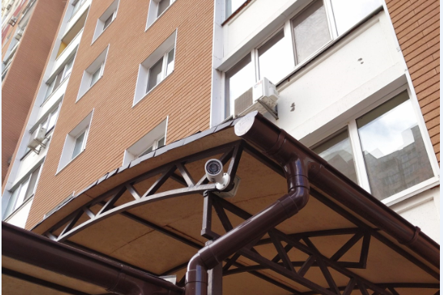
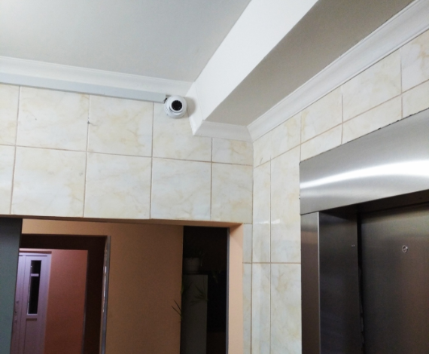
Встановлення системи відеонагляду

Slide 12
Боржники на 31.12.2019
№ квартири | Сума боргу
527 | 9234,59
439 | 4778,26
457 | 4319,20
438 | 3471,91
414 | 2338,95
149 | 1760,13
Notes:
Боржники

Slide 13
План дій та заходів Правління на 2020 рік
Участь у програмі енергозбереження по заміні дерев’яних дверей на металопластикові –вихід на сходову клітину – 100% коштом міста (при погодженні Загальними зборами)
Зменшення споживання електроенергії: заміна ламп та встановлення датчиків руху/звуку в МЗК
Заміна плитки з центрального входу будинку (при погодженні Кошторису Загальними зборами)
Ремонт/фарбування дитячих майданчиків
Монтаж «лежачих поліцейських» - 2, 4 під’їзд з двох сторін будинку для обмеження швидкості руху автомобілів
Влаштування місць тимчасового паркування швидких, пожежників, поліції та інших екстрених служб, розвантаження вантажу навпроти кожного під’їзду зі сторони вул. Здолбунівської.
Промивка теплообмінників в ІТП (раз на 2 роки)
Проведення Технічного огляду ліфтів ліцензованою компанією (раз на 2 роки)
Повірка трансформаторів струму в електрощитових (раз на 5 років)

